Slide 1
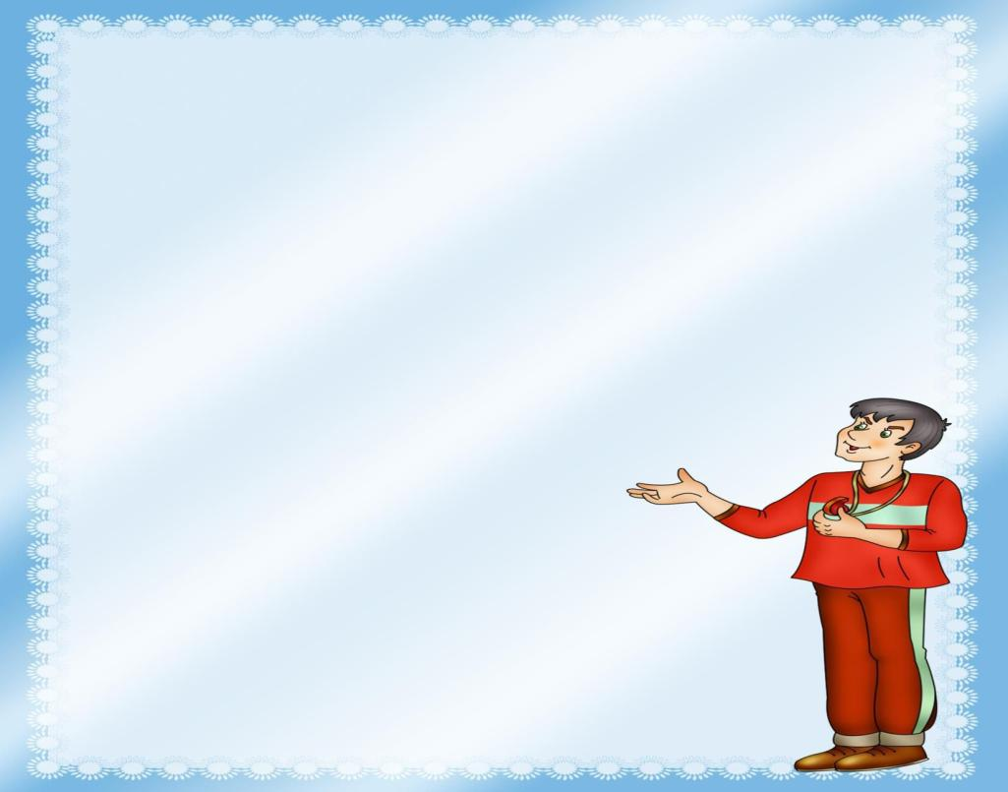
№7 орта мектеп
“Олимпиада саңылықтары”...
(спорттық жарыс)
Дене тәрбиесі пәнінің мұғалімі:
Уразбаева Д.Х.

Slide 2
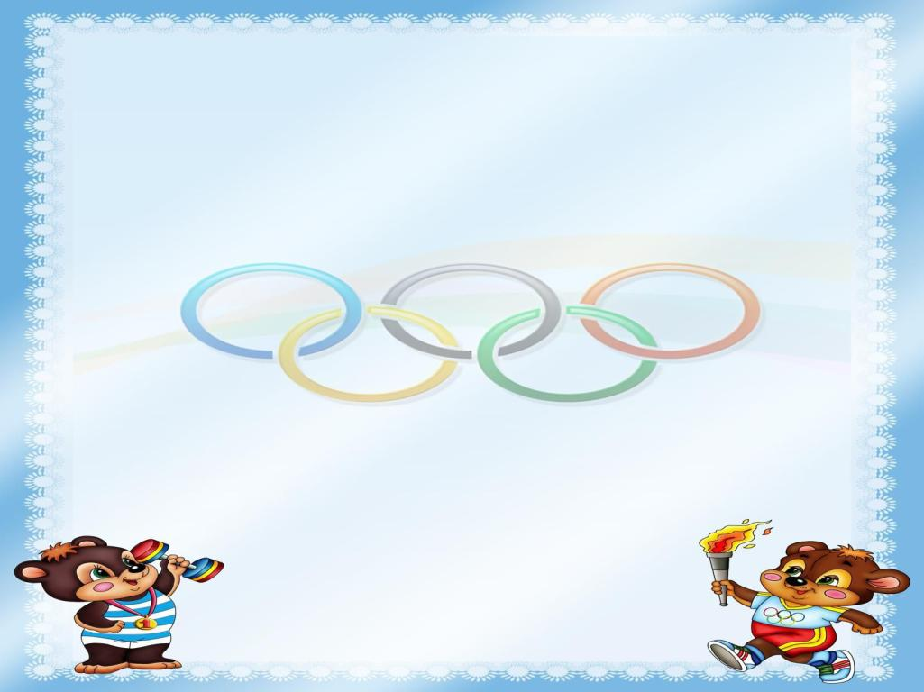
Мақсаты: Оқушыларды дене тәрбиесі және спортпен шұғылдануға тарту, белсенділікке, қайсарлыққа, батылдыққа, ұйымшылдыққа тәрбиелеу, балалардың бос уақытын тиімді пайдалану, денсаулықтарын нығайтуға әсер ету.

Slide 3
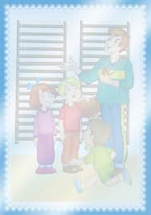
Ән ұраным көкейде жатталады
Сонымен бейбіт күнім басталады
Шәмші атамның шығарған асқақ әні
Әркімнің жүрегінде сақталады

Slide 4
Сайыстың шарты:
I – тур: Сөре (жұмбақтарды шешу)
II – тур: Мәре (ұлтық және олимпиада спорт түрін бөлу)
III – тур: Чемпион ( сұрақ –
жауап)
IV – тур: Капитандар сайысы

Slide 5
I – тур: Сөре (жұмбақтарды шешу)
1 топ
  1.Допты алып қолға,
Дәл түсірген торға.
(Баскетболшы)
  2.Күштілер бар не бір,
Көтерген ауыр темір.
(Штангашы)
3. Екі мықты «мен» дескен,
Бір- бірімен белдескен.
(Палуан)
4. Қарсылас екі топ,
Суда ойнап жүр доп
( Ватерполшы)
5.Шеберлік көрсетіп жүргендер,
Ағаш атқа мінгендер.
(Гимнасшы)

Slide 6
2 топ
1. Қолдарымен бір допты,
Он екі ойыншы соқты.
( Волейболшы)
2. Нысананы қадап,
Атып жатыр садақ.
( Садақшы)
3. Өрмелеп биік шыңға,
Түсетіндер сынға.
( Альпинист)
4. Мұзды алаң,
Билеп жүр екі адам.
(Фигуристер)
5. Сенген екеуі күшіне,
Итерісіп жатады,
Кіріп шеңбер ішіне
(Сумошы)

Slide 7
II – тур: Мәре
(Ұлтық ойындар және олимпиадалық ойындар)
- Алтыбақан
- футбол
- баскетбол
Воллейбол
Бокс
Карате
Таеквондо
жеңіл атлетика
Айгөлек
Бадминтон
Соқыртеке
Велоспорт
Орамал тастау
Ұшты- ұшты
Арқан тарту
Дзюдо
Ақ сүйек
үстел теннисі
Тымақ ұру
Тоғызқұмалақ
Бес тас
Теннис
ауыр атлетика
Тай жарыс
Құнан жарыс
Биатлон
Дөнен жарыс
мәнерлеп сырғанау
Жорға жарыс
Аударыспақ
Фристайл
Қыз қуу

Slide 8
III – тур: Чемпион ( сұрақ – жауап)
1. Бокс алаңы қалай аталады?
( ринг)
2. Доп пішіні қандай?
( дөңгелек)
3 Шахмат ойынында қанша түрлі фигура болады? Атаңыз.
( Пешка, слон, ат, ладья, ферз, король)
4. Қазақтың ұлттық ойыны тоғызқұмалақта неше отау, неше қазан, неше тас болады?
(162 тас, 18 отау, 2 қазан)
5 Олимпиада сақинасы нешеу?
(5)

Slide 9
6. Қазақстанда өткен қысқы Азияда ойындарының симфолы ақ барстың атын ата .
(Ирбис)
7. Медаль металдарын атаңыз?
( алтын, күміс, қола)
8. Қажымұқанның фамилиясы?
( Мұңайтпасов)
9. Футболда бір тайм уақыты?
( 45 минут)
10. Тур Де Франс қандай жарыс?
( Велосипедшилер)

Slide 10
11. Параолимпиада деген не?
( мүгедектер олимпиадасы)
12. Әлемге әйгілі қазақ палуаны?
( Қажымұқан)
13. Қазақтың жігіті мен қызы ат үстінде ойнайтын ұлттық ойыны?
( қыз қуу)
14. Олимпиада сөзінде неше әріп бар ?
( 9)
15. Илья Илин кім?
( 2 дүркін олимпиада чемпионы)

Slide 11
16. Лондон Олимпиадасында қазақстан спортшылары неше алтын алды?
(7)
17. Хоккей деген не?
(мұз айдынында өтетін спорттық командалық ойын)
18. Мұзда сырғанайтын аяқ киім?
( коньки)
19. Қысқы Азия ойындары соңғы рет қай елде өтті?
(Қазақстан.Астана –Алматы қалалары)
20. Ұлттық ойындарды ата?
( арқан тартыс, алтыбақан, асық,көкпар,тоғызқұмалақ т.б)

Slide 12
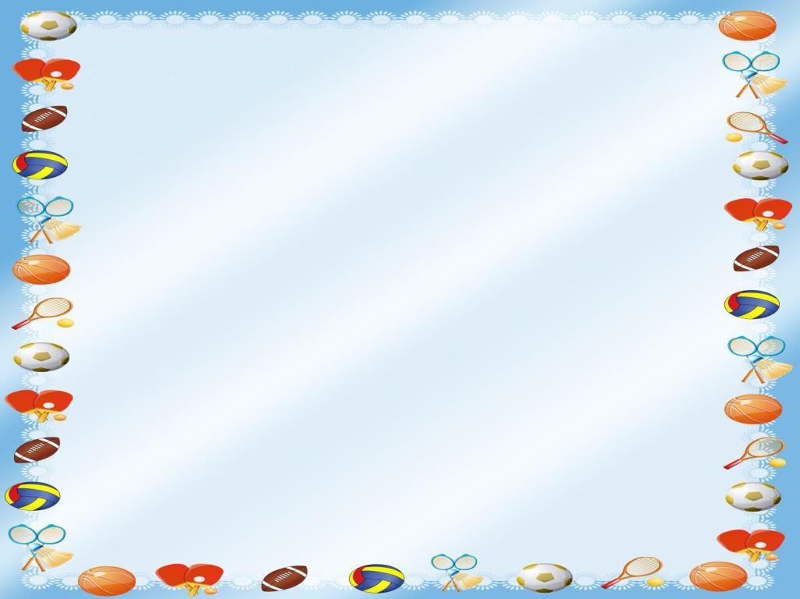
IV – тур: Капитандар сайысы

Slide 13
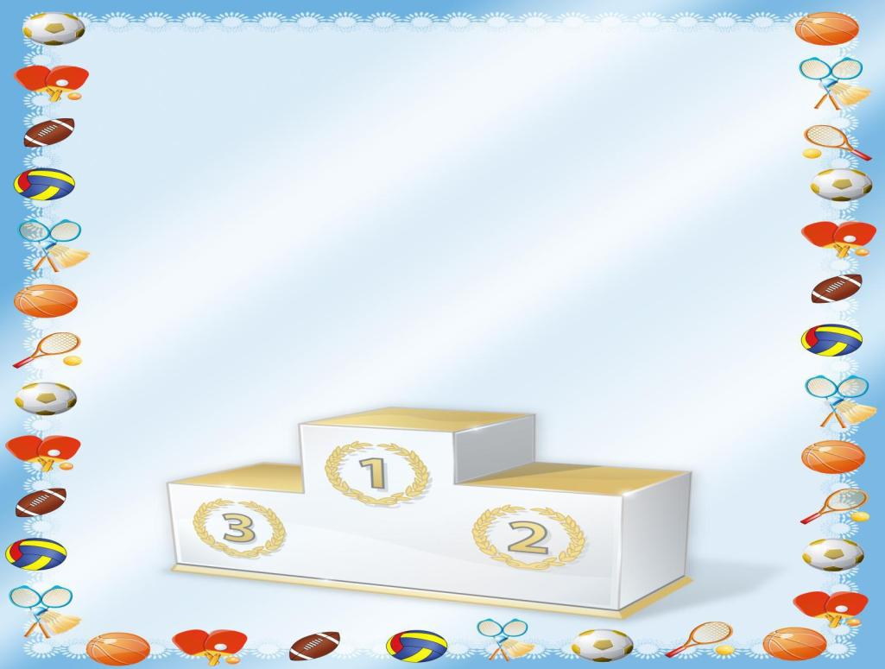
Өнерге биік сеніңіз
Думанға қызық келіңіз.
Әділқазы ел сенген
Өнерге баға беріңіз!

